Slide 1
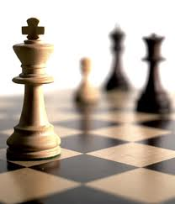

Advanced AI 学习课程
罗平

Slide 2
从度量相似度到协同过滤
1-3

Slide 3
相似度（Similarity）度量的问题
比较两张图片是否相似
比较两个文档是否相似
比较两段音乐是否相似
比较两个人的爱好品味是否相似
比较两句话是否语义相似
… …
Notes:
分歧终端机

Slide 4
问题转化
将图片、文档、音乐、个人品味、短句转化为
实数的向量
例子：表示语句“我爱你”的向量为
向量的维度为词汇集的大小
我 | 天空 | … | 爱 | … | 腾讯 | … | 你 | …
1 | 0 | … | 1 | … | 0 | … | 1 | …
Notes:
分歧终端机

Slide 5
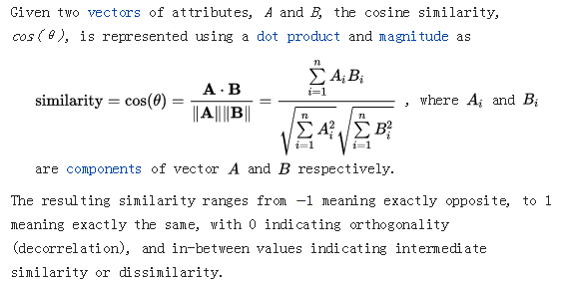
Cosine相似度
Notes:
分歧终端机

Slide 6
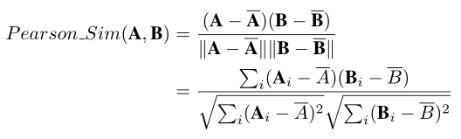

Pearson Correlation
Notes:
分歧终端机

Slide 7
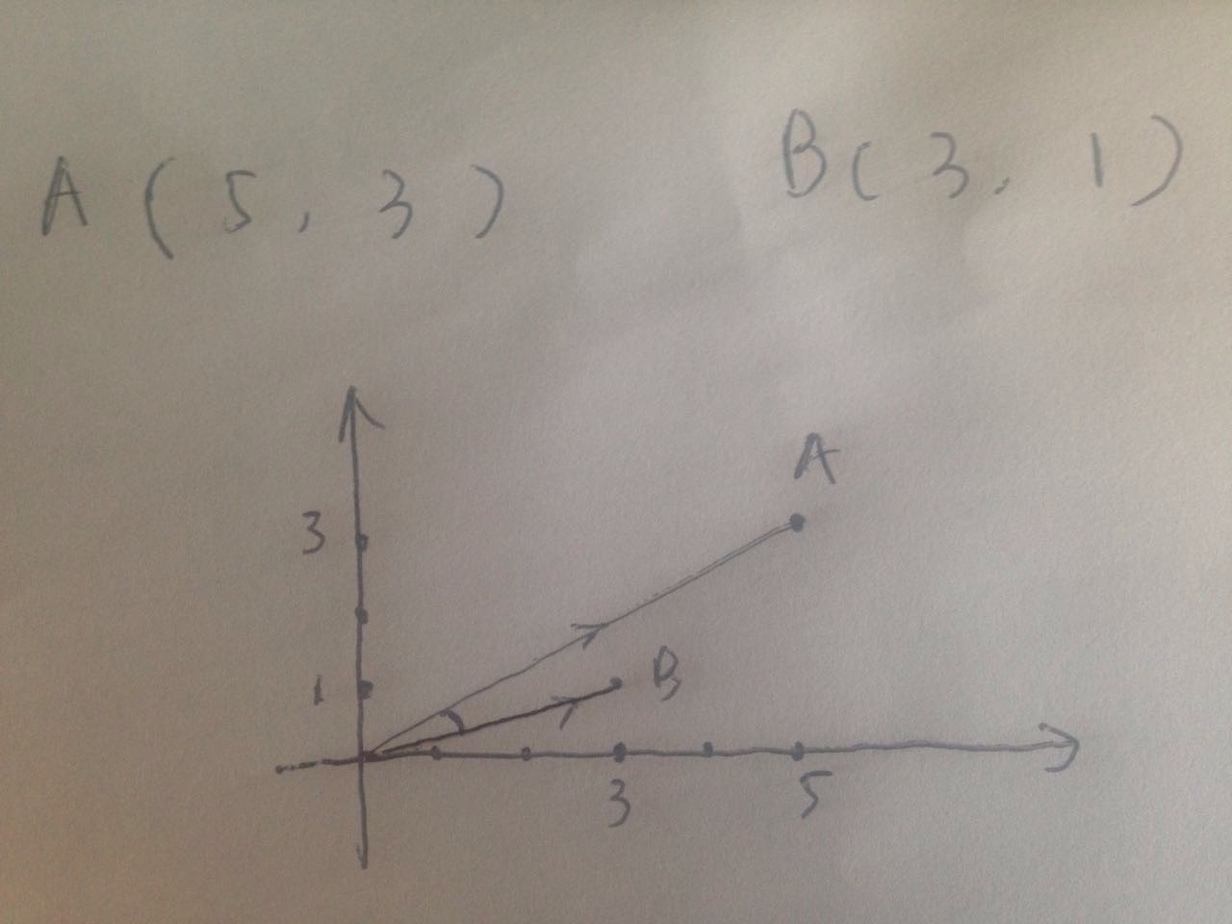
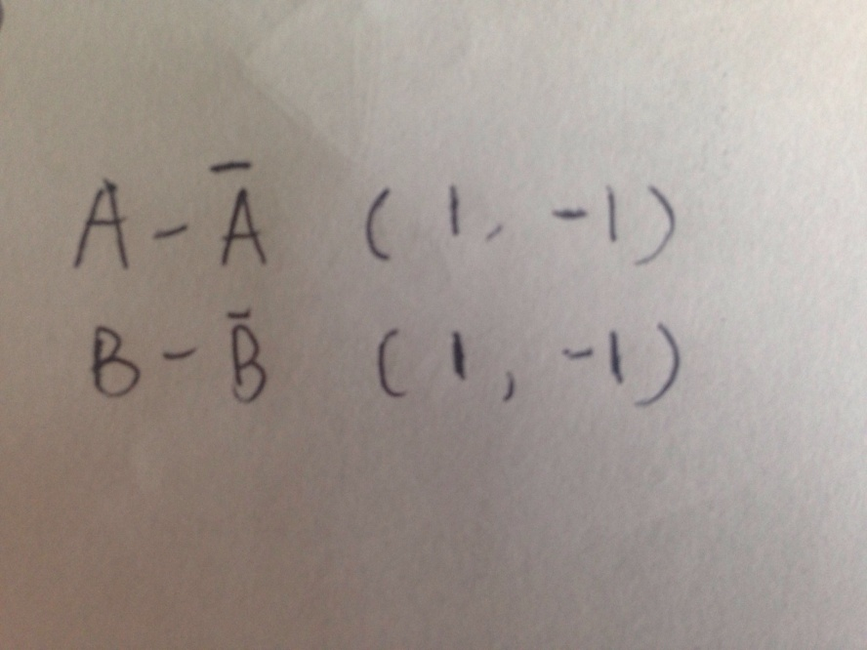
比较两种相似度
A:(5,3)
B:(3,1)
Notes:
分歧终端机

Slide 8
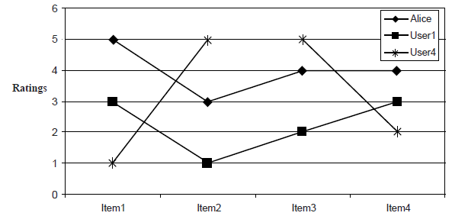
比较两种相似度
Notes:
分歧终端机

Slide 9
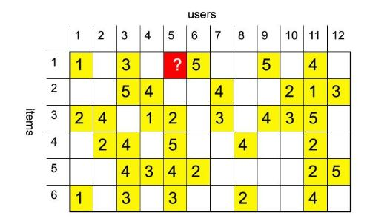
协同过滤（Collaborative Filtering）
推荐系统的最常用算法
评分矩阵
Notes:
分歧终端机

Slide 10
协同过滤（Collaborative Filtering）
核心思想
找寻“臭味相投”的用户
用这些相似用户的评分，进行预测
Notes:
分歧终端机

Slide 11
协同过滤（Collaborative Filtering）
用户品味的相似度计算
保守的用户 vs. 乐施的用户 （评分的平均值不同）
使用Pearson Correlation
Notes:
分歧终端机

Slide 12

协同过滤：细节
问题：预测用户a在商品i上的评分
其中，U_a是跟用户a品味“最相似”的n个用户的集合
使用Pearson Correlation
Notes:
分歧终端机

Slide 13

协同过滤：细节
问题：预测用户a在商品i上的评分
评分的归一化
Notes:
分歧终端机

Slide 14

协同过滤：细节
评分的归一化
加权平均
w_{ua}是用户u和a之间的Pearson Correlation
Notes:
分歧终端机

Slide 15
协同过滤进级
已讲：用户-用户的协同过滤
其它方法
商品-商品协同过滤
基于矩阵分解的协同过滤
Notes:
分歧终端机

Slide 16
协同过滤方法的历史
1992: Information Tapestry, Doug Terry, Xerox Parc
发明了“Collaborative Filtering”这个词汇
Paul Resnick, Neophytos Iacovou, Mitesh Suchak, Peter Bergstrom, and John Riedl. GroupLens: An Open Architecture for Collaborative Filtering of Netnews. CSCW, 1994
2010, ACM Software System Award
Notes:
分歧终端机

Slide 17
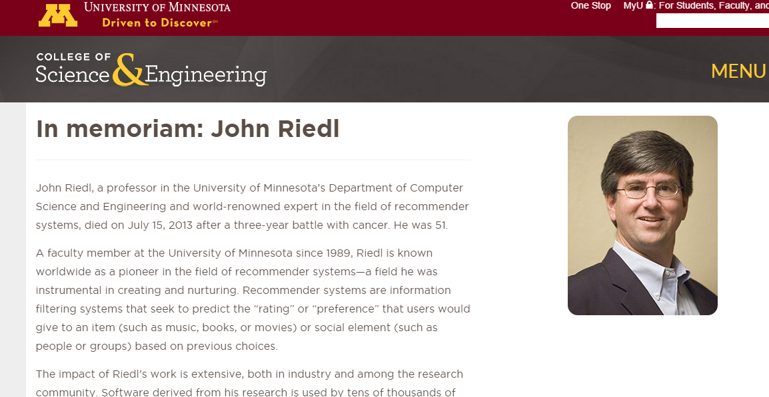
In Memory of John Riedl
Notes:
2013

Slide 18
小结
概念：Cosine Similarity, Pearson Correlation
用户-用户的协同过滤方法
Notes:
分歧终端机

